Slide 1

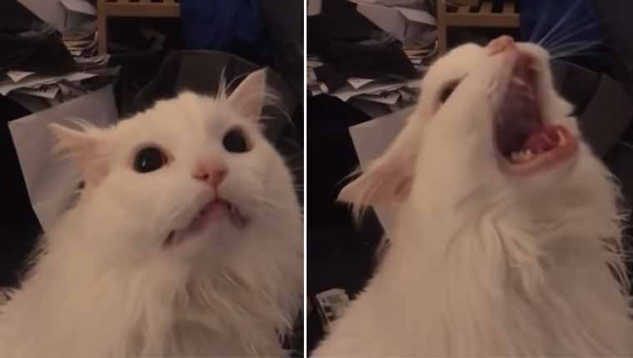
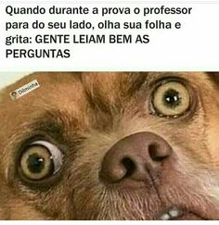


Como você chega?
1
Boas-vindas!
2
Esteja confortável, pegue uma água e se acomode em um local tranquilo que já começamos.
3

Slide 2
Esta aula será
gravada
Notes:
Colocar todas las clases.

Slide 3
Resumo
da aula anterior
Estrutura do curso;
O que é programação;
História da programação;
Python 2, 3 e outras linguagens;
Configurando o ambiente e o programa Hello World!
Notes:
Obligatoria siempre. Completar el resumen con palabras claves de lo visto. En caso de cerrar con el “mapa de conceptos” se puede sacar.

Slide 4
Alguma dúvida sobre a última aula?
Notes:
Obligatoria. Se sugiere ubicar al finalizar la explicación de algún tema, para abrir formalmente el espacio de preguntas y ordenar la interacción.

Slide 5
Aula 02. PYTHON
Fundamentos de programação I
Notes:
Obligatoria siempre

Slide 6

Objetivos da aula
Tipos de variáveis em Python;
As principais funções e operações da linguagem;
Estruturas de dados;
Principais operações com String.
Notes:
Obligatoria siempre. Indican aquello que se pretende que el estudiante logre con la clase. Recuerda que se enuncian en principio con el verbo en infinitivo delante (por ejemplo: “Comprender…”, “Analizar…”, “conocer…”, etc). Se debe destacar en negrita el verbo. Los objetivos deben ser concretos, medibles y coherentes con los contenidos.

Slide 7
Variáveis
Notes:
Usar para los módulos más importantes de la clase, donde se introducen conceptos que se ven en varios slides. No hay que usarla para todos los módulos.

Slide 8
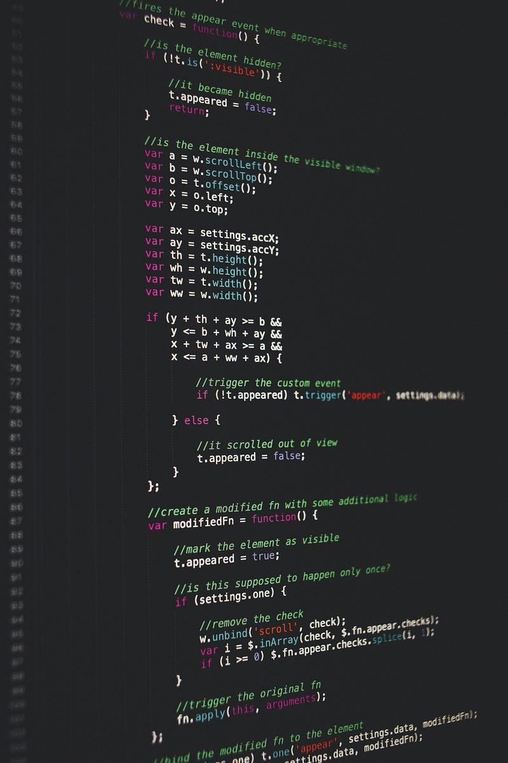

Variáveis
Em Python, as variáveis são usadas para armazenar valores. As variáveis podem ser definidas com um nome e um valor e podem ser usadas para realizar operações e manipulações de dados.
Notes:
Usar para slides de texto e imagen. Si no alcanza, no sobrecargar, usar otra con el mismo título para indicar que continúa el mismo módulo.

Slide 9
⚠️ Indicações para o(a) professor(a) Iremos mostrar algumas variáveis aos estudantes. Você pode escolher se utiliza os slides para fazer a apresentação ou o próprio código.

Slide 10
Variáveis
Inteira: variável que pode armazenar apenas números inteiros (ou seja, números sem casas decimais)
var_int = 2
Float: (ou de ponto flutuante) é uma variável que pode armazenar números decimais.
var_float = 2.0
String: (ou cadeia de caracteres) em programação é uma variável que pode armazenar texto.
var_str = "Don't panic"
Booleana: pode armazenar apenas dois valores possíveis: "True" ou "False"
var_bool = True

Slide 11

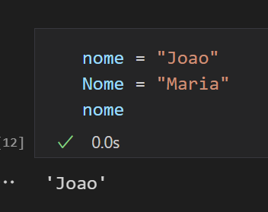
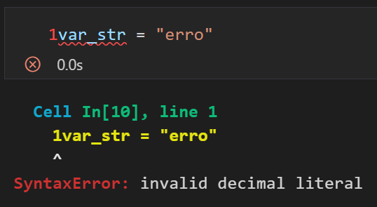
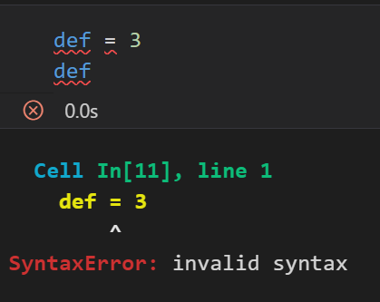
Variáveis
Observações de Variáveis:
"nome" e "Nome" são variáveis diferentes;
Não podem começar com um número. Ex.: 1nome;
Existem algumas palavras-chave que não podem ser usadas como nomes de variáveis Ex.: "if", "else", "while", "def
Notes:
Usar para slides de texto e imagen. Si no alcanza, no sobrecargar, usar otra con el mismo título para indicar que continúa el mismo módulo.

Slide 12
Funções principais

Slide 13
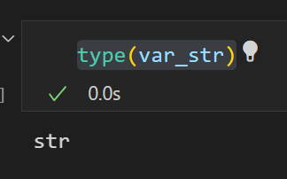
Funções principais
A função type() é uma função integrada que retorna o tipo de dados de um objeto
Notes:
Usar para slides de texto e imagen. Si no alcanza, no sobrecargar, usar otra con el mismo título para indicar que continúa el mismo módulo.

Slide 14
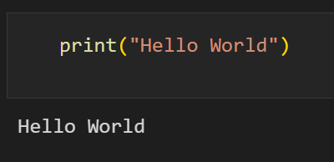
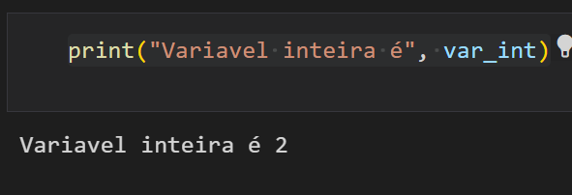
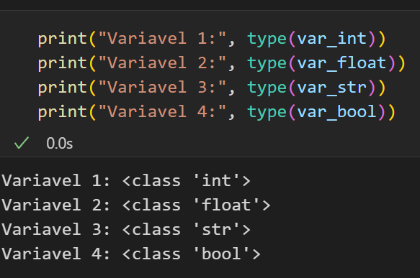
Funções principais
A função print() é usada para imprimir saídas na tela. Ela aceita um ou mais argumentos separados por vírgulas e os imprime na saída padrão do terminal.
Notes:
Usar para slides de texto e imagen. Si no alcanza, no sobrecargar, usar otra con el mismo título para indicar que continúa el mismo módulo.

Slide 15
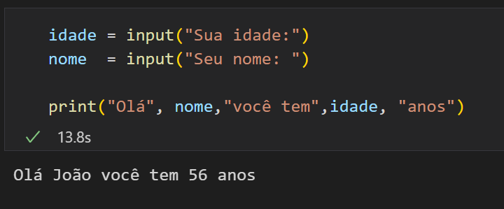
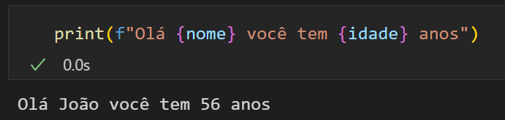
Funções principais
A função input() é usada para obter a entrada do usuário a partir do teclado. Ela permite que o usuário forneça um valor de entrada, que pode ser armazenado em uma variável e usado posteriormente no programa.
Outra forma de exibir o mesmo resultado.
Notes:
Usar para slides de texto e imagen. Si no alcanza, no sobrecargar, usar otra con el mismo título para indicar que continúa el mismo módulo.

Slide 16
Comentários

Slide 17
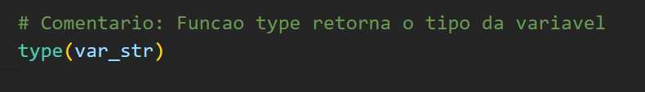
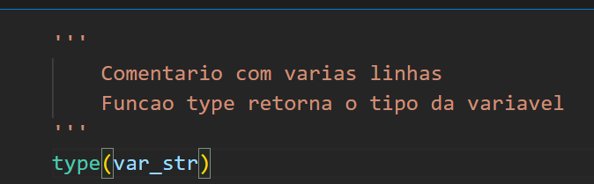
Comentários
Comentários em código são utilizados para adicionar informações extras e úteis ao código que tornam mais fácil para outras pessoas entenderem o que está acontecendo em um determinado trecho de código.
Notes:
Usar para slides de texto e imagen. Si no alcanza, no sobrecargar, usar otra con el mismo título para indicar que continúa el mismo módulo.

Slide 18
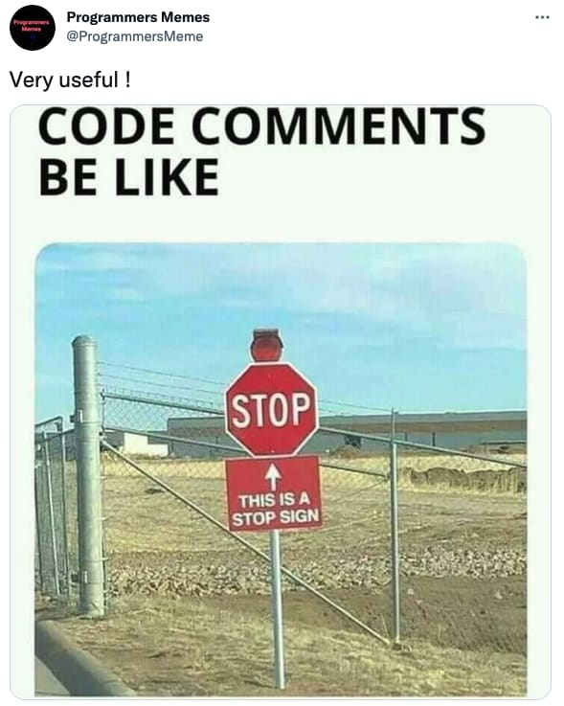
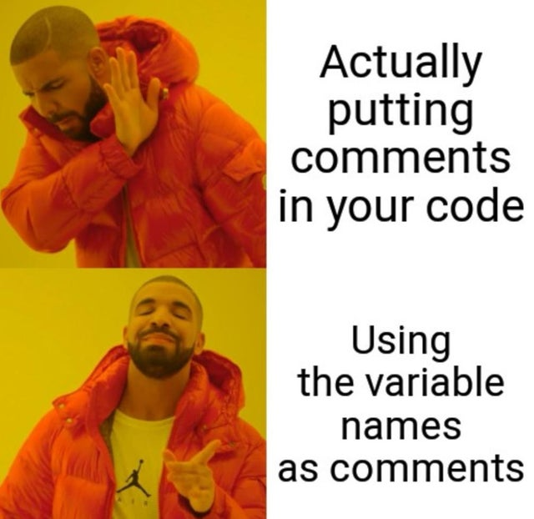
Notes:
Usar para slides de imagen completa.

Slide 19

#CoderAlert
Bom Senso e Equilíbrio
O objetivo principal é que seu código seja fácil de interpretar.
Os comentários são úteis para explicar o que o código está fazendo e como está fazendo. Eles fornecem informações adicionais para ajudar os outros a entenderem o objetivo e a lógica por trás do código.
Notes:
Colocar en la clase previa a cada preentrega. Ajustar según número de preentrega (primera, segunda, tercera, etc.)

Slide 20
Operações

Slide 21
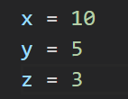
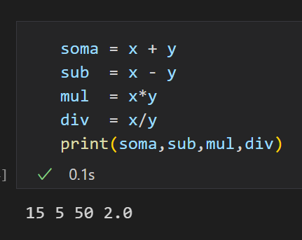
Operações Principais
Atribuição (=): A atribuição é usada para atribuir um valor a uma variável em Python. Por exemplo, x = 10 atribui o valor 10 à variável x.
Operadores aritméticos: Python suporta uma variedade de operadores aritméticos incluindo: adição (+), subtração (-), multiplicação (*), divisão (/), módulo (%), potência (**) e divisão inteira (//).
Notes:
Usar para slides de texto e imagen. Si no alcanza, no sobrecargar, usar otra con el mismo título para indicar que continúa el mismo módulo.

Slide 22
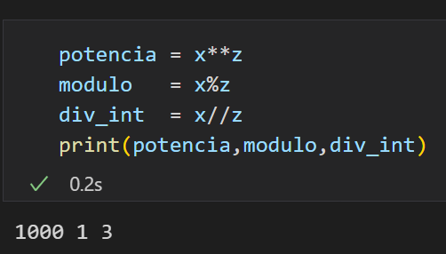
Operações Extras
Operadores aritméticos:
módulo (%): resto da divisão de um número pelo outro.
potência (**): eleva o primeiro número à potência do segundo número.
divisão inteira (//): resultado da divisão, mas arredonda o resultado para baixo para o número inteiro mais próximo.
Notes:
Usar para slides de texto e imagen. Si no alcanza, no sobrecargar, usar otra con el mismo título para indicar que continúa el mismo módulo.

Slide 23
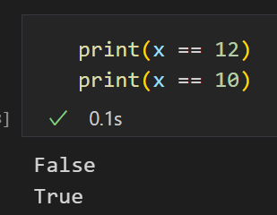
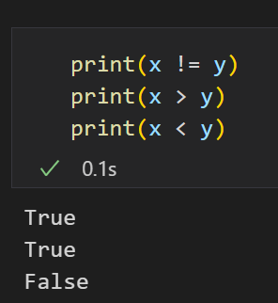
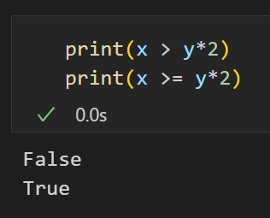
Operações de Comparação
igual (==)
diferente (!=)
maior que (>)
menor que (<)
maior ou igual (>=)
menor ou igual (<=)
Notes:
Usar para slides de texto e imagen. Si no alcanza, no sobrecargar, usar otra con el mismo título para indicar que continúa el mismo módulo.

Slide 24
#CoderAlert
Igual ≠ Atribuição
O operador = é chamado de atribuição,
enquanto o == é chamado de igual.
O operador = é usado para atribuir valores a variáveis, enquanto o operador == é usado para verificar a igualdade de valores ou expressões.
Notes:
Colocar en la clase previa a cada preentrega. Ajustar según número de preentrega (primera, segunda, tercera, etc.)

Slide 25
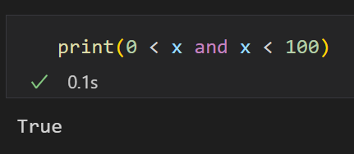
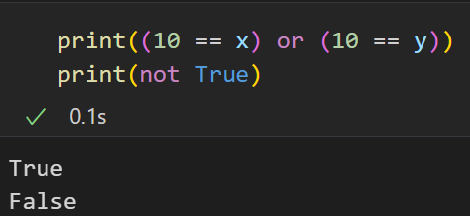
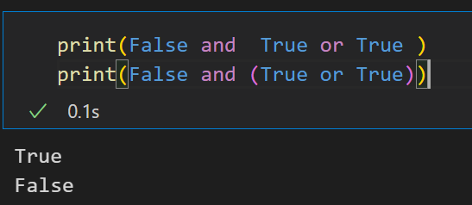
Operações lógicas
Os operadores lógicos são: and, or e not.
** O operador not inverte o valor da expressão avaliada.
Cuidado com a prioridade dos fatores. Na dúvida sempre use parênteses. 😉
Notes:
Usar para slides de texto e imagen. Si no alcanza, no sobrecargar, usar otra con el mismo título para indicar que continúa el mismo módulo.

Slide 26
Estruturas de Dados

Slide 27
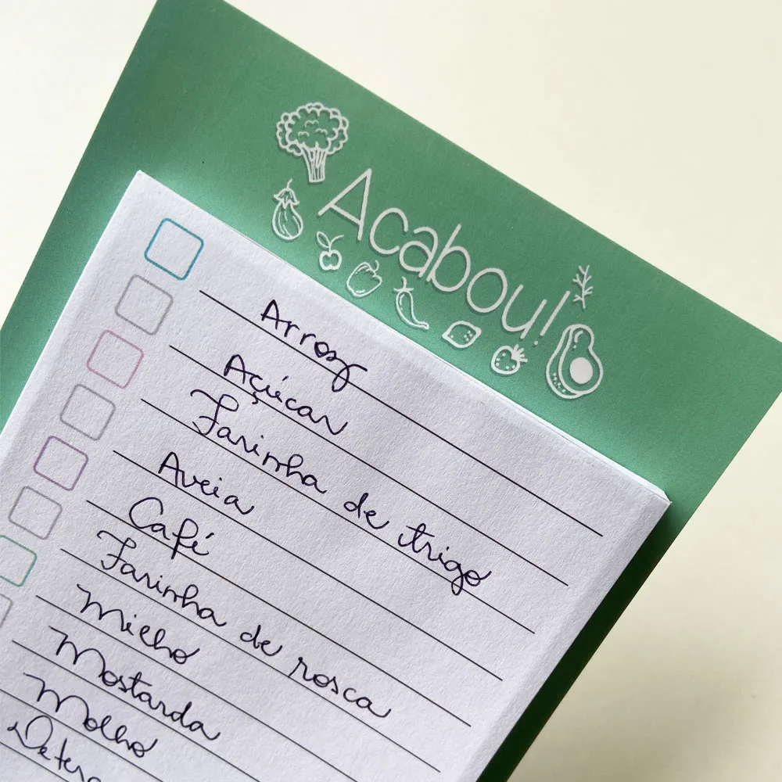
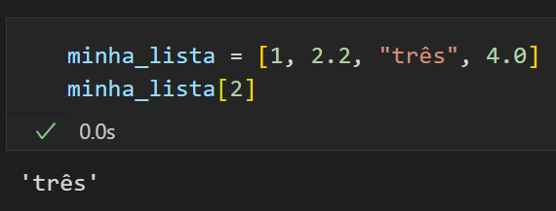
Lista
Lista (list): uma lista é uma estrutura de dados mutável e ordenada que pode conter um número arbitrário de elementos de diferentes tipos.
Por exemplo: minha_lista = [1, 2.2, "três", 4.0].
A ordem dos elementos é importante, o que significa que os elementos são acessados por sua posição na lista (índice), que começa em 0.
Notes:
Usar para slides de texto e imagen. Si no alcanza, no sobrecargar, usar otra con el mismo título para indicar que continúa el mismo módulo.

Slide 28
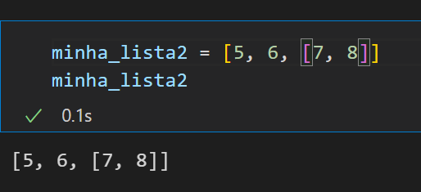
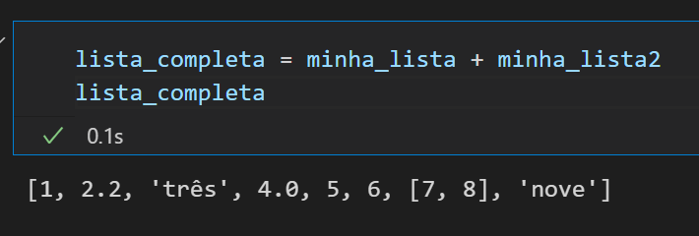
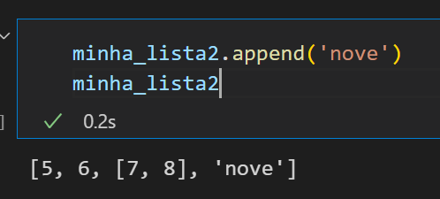
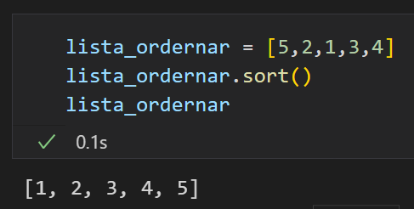
Propriedades Lista
Multinível
Concatenação
Append
Ordenação
Notes:
Se puede usar para comenzar o finalizar la clase, según sea más conveniente..
Recurso: Glosario
Repasa y define rápidamente los conceptos centrales acumulados. Ayuda a los estudiantes a recuperar aquellos saberes que se darán por dados.
Sugerencia:
Puede incorporarse links e imágenes que apoyen al concepto presentado.

Slide 29
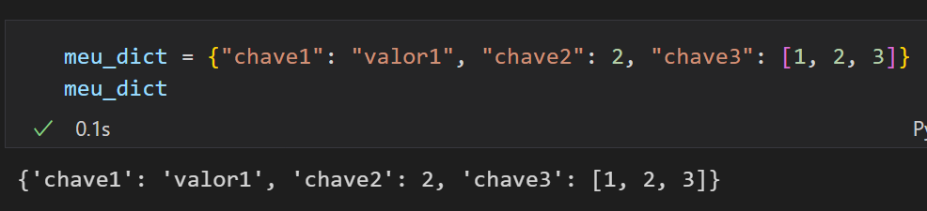
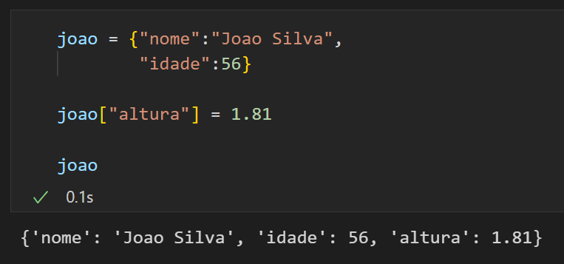
Dicionário
Dicionário (dict): é uma estrutura de dados mutável e não ordenada que mapeia chaves a valores.
As chaves e os valores podem ser de qualquer tipo, mas as chaves devem ser únicas. Os elementos do dicionário são colocados entre chaves e separados por vírgulas, no formato chave:valor.
Notes:
Usar para slides de texto e imagen. Si no alcanza, no sobrecargar, usar otra con el mismo título para indicar que continúa el mismo módulo.

Slide 30
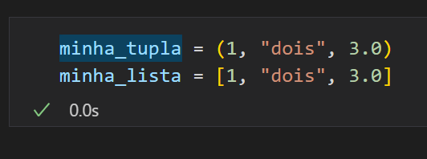
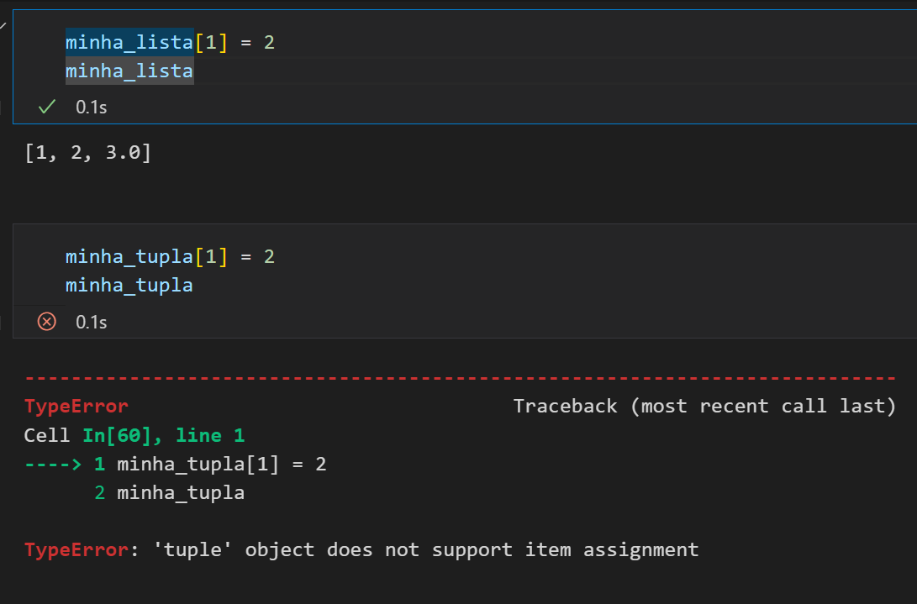
Tuplas
Tuple (tuple): uma tupla é uma coleção imutável e ordenada de elementos.
As tuplas são muito semelhantes às listas, exceto que elas são imutáveis, o que significa que seus elementos não podem ser alterados após a criação da tupla.
Os elementos da tupla são colocados entre parênteses e separados por vírgulas.
Notes:
Usar para slides de texto e imagen. Si no alcanza, no sobrecargar, usar otra con el mismo título para indicar que continúa el mismo módulo.

Slide 31
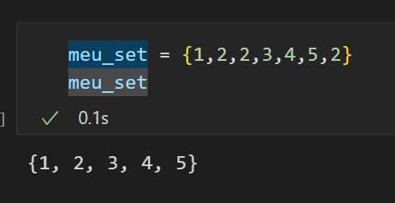
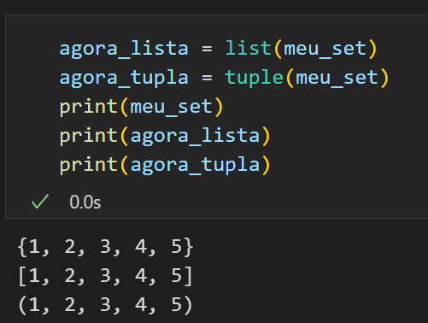
Set
Set (set): um set é uma coleção mutável e não ordenada de elementos únicos. Os elementos do set são colocados entre chaves e separados por vírgulas. Por exemplo, meu_set = {1, 2, 3, 4, 5}.
Os sets não possuem ordem definida, o que significa que os elementos não são acessados por sua posição. Em vez disso, eles são acessados por seus valores únicos.
Notes:
Usar para slides de texto e imagen. Si no alcanza, no sobrecargar, usar otra con el mismo título para indicar que continúa el mismo módulo.

Slide 32
Resumo
 | list | dict | tuple | set
mutável | Sim | Sim | Não | Sim
ordenado | Sim | Não | Sim | Não
acesso | índice | chave | índice | valor
exemplo | [1,2,3] | {'nome':'joao'} | (1,2,3) | {1,2,3}
Notes:
Usar para slides de imagen completa.

Slide 33
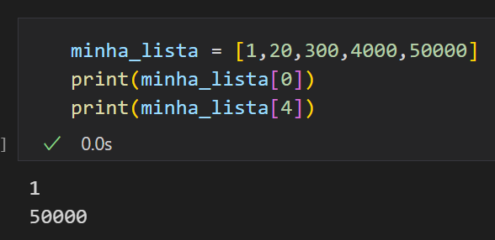
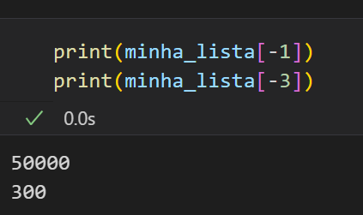
Indexação
A indexação em listas começa em 0. Isso significa que o primeiro elemento da lista é acessado com o índice 0, o segundo elemento com o índice 1, e assim por diante.
Também é possível indexar uma lista a partir do final, utilizando índices negativos. O índice -1 corresponde ao último elemento da lista, o índice -2 ao penúltimo elemento, e assim por diante.
Notes:
Usar para slides de texto e imagen. Si no alcanza, no sobrecargar, usar otra con el mismo título para indicar que continúa el mismo módulo.

Slide 34
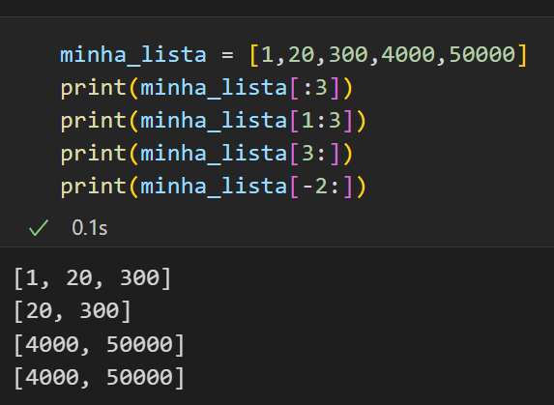
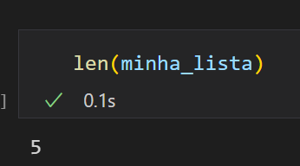
Indexação
Slicing: a indexação de lista também permite o fatiamento de listas (slicing), ou seja, a extração de uma sublista. O fatiamento é feito utilizando o operador de dois pontos ‘:’
len: retorna o número de itens de um objeto. Essa função pode ser usada em objetos como strings, listas, tuplas, dicionários, conjuntos, entre outros.
Notes:
Usar para slides de texto e imagen. Si no alcanza, no sobrecargar, usar otra con el mismo título para indicar que continúa el mismo módulo.

Slide 35
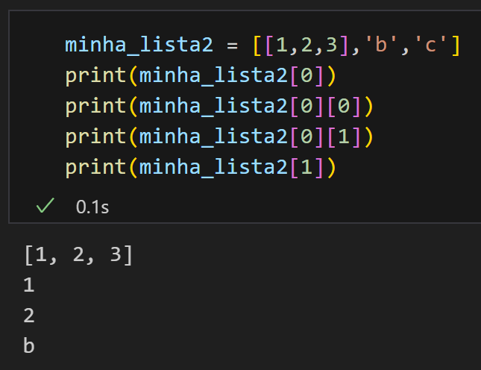
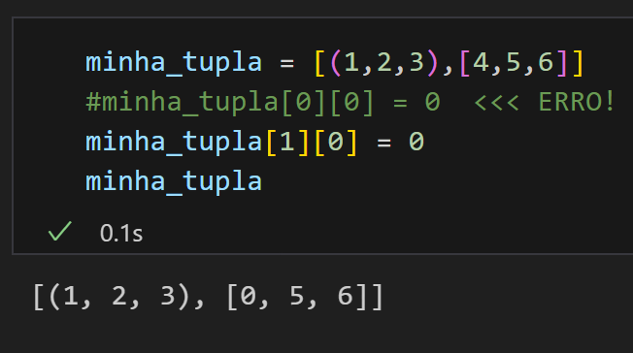
Indexação
Indexação multidimensional: refere-se à capacidade de acessar elementos em estruturas de dados com mais de uma dimensão.
A indexação multidimensional é fundamental para o processamento de dados complexos, como imagens.
Notes:
Usar para slides de texto e imagen. Si no alcanza, no sobrecargar, usar otra con el mismo título para indicar que continúa el mismo módulo.

Slide 36
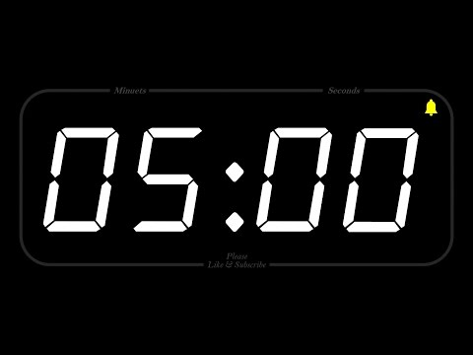
☕
Break
5 minutos e voltamos!
Notes:
Obligatoria siempre. A la hora del Break, entre 5 y 10 minutos. Considerar ubicar este espacio en un momento adecuado de la clase. Al volver, mostrar los resultados de la pregunta del anterior slide y generar un breve intercambio.

Slide 37
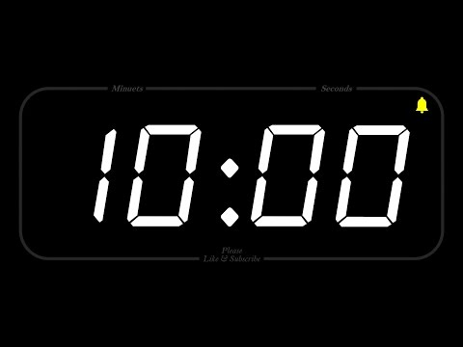
☕
Break
10 minutos e voltamos!
Notes:
Obligatoria siempre. A la hora del Break, entre 5 y 10 minutos. Considerar ubicar este espacio en un momento adecuado de la clase. Al volver, mostrar los resultados de la pregunta del anterior slide y generar un breve intercambio.

Slide 38
Operações com string

Slide 39
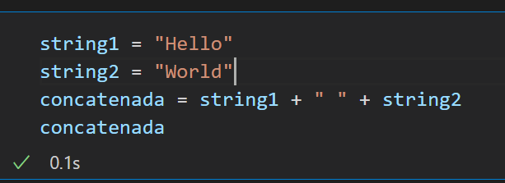
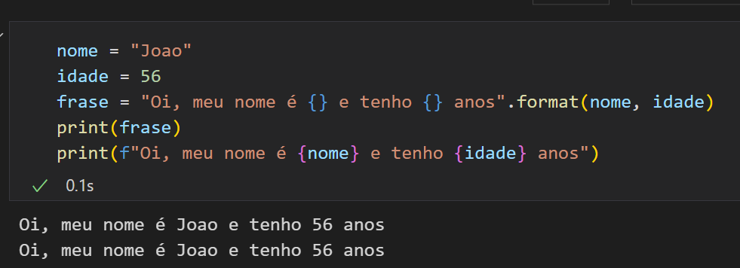
Operações com string
Concatenação de strings: é possível concatenar duas ou mais strings utilizando o operador "+".
Diferentes formas de formatação.
Notes:
Usar para slides de texto e imagen. Si no alcanza, no sobrecargar, usar otra con el mismo título para indicar que continúa el mismo módulo.

Slide 40
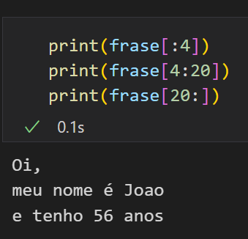
Operações com string
Indexação: é possível fatiar uma string em partes menores utilizando a sintaxe string[inicio:fim]
Notes:
Usar para slides de texto e imagen. Si no alcanza, no sobrecargar, usar otra con el mismo título para indicar que continúa el mismo módulo.

Slide 41
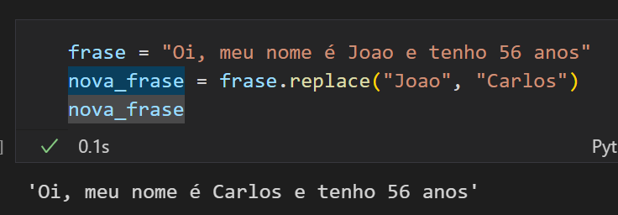
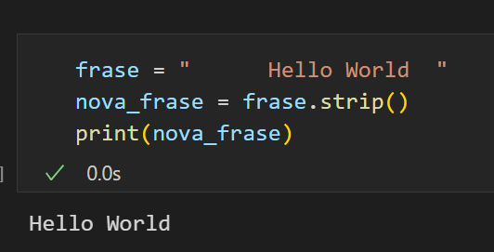
Operações com string
Replace: substituir um caractere ou uma sequência de caracteres em uma string utilizando o método "replace".
Strip: utilizada para remover espaços em branco e caracteres especiais do início e fim de uma string.
Notes:
Usar para slides de texto e imagen. Si no alcanza, no sobrecargar, usar otra con el mismo título para indicar que continúa el mismo módulo.

Slide 42


Operações com string
split: dividir uma string em uma lista de substrings, utilizando um separador específico. O separador é definido como um argumento da função e, por padrão, é o espaço em branco.
Notes:
Usar para slides de texto e imagen. Si no alcanza, no sobrecargar, usar otra con el mismo título para indicar que continúa el mismo módulo.

Slide 43


Operações com string
A função upper() transforma todos os caracteres de uma string em letras maiúsculas.
A função lower() transforma todos os caracteres de uma string em letras minúsculas.
Notes:
Usar para slides de texto e imagen. Si no alcanza, no sobrecargar, usar otra con el mismo título para indicar que continúa el mismo módulo.

Slide 44
Exercício Passo a passo
1 Interpretar o problema
2 Pensar/Planejar a solução
3 Construir o código
4 Validar o resultado
Notes:
Usar para slides de sólo texto con instancias a destacar.

Slide 45

Momento mão na massa
Duração: 15 minutos
Notes:
Usar para Actividades en clase.

Slide 46
ATIVIDADE EM SALA
Momento mão na massa
Descrição da atividade.
Crie uma variável chamada saldo e atribua o valor de 950,60. Em seguida, pergunte ao usuário quanto dinheiro ele deseja sacar e armazene a resposta em uma variável chamada saque. Subtraia o valor de saque do valor de saldo e imprima a mensagem "Seu novo saldo é {saldo}."
Faça um programa que crie uma lista com 5 frutas e permita que o usuário digite o nome de uma fruta. Se for uma fruta repetida deverá ser desconsiderada.
Faça um programa que peça ao usuário para digitar uma frase e substitua todas as vogais por asteriscos (*).
Notes:
Usar para las subsiguientes slides de Actividades en clase.

Slide 47
ATIVIDADE EM SALA
Como foi a atividade?
Momento de feedback
Notes:
Slide para o professor dar um feedback para o que os estudantes criaram, se seguiram pelo caminho correto ou não e finalizar a atividade.

Slide 48
Indicação para equipe de aula: Convide os estudantes a apresentarem suas resoluções e dê um feedbacks sobre o uso. Se não for possível realizar a correção nessa aula, inicie a próxima aula com a resolução.

Slide 49
Perguntas?
Notes:
Obligatoria. Se sugiere ubicar al finalizar la explicación de algún tema, para abrir formalmente el espacio de preguntas y ordenar la interacción.

Slide 50

Atividade para praticar
DESAFIO FORA DE SALA
Notes:
Ejemplo modelo de cómo comunicar una Actividad complementaria.

Slide 51
ATIVIDADES E PROJETO FINAL
O que são?
Desafio fora de sala
É muito importante fazer os desafios fora de aula para reforçar o seu aprendizado. Sempre que tiver dúvidas traga nas aulas e peça ajuda ao professor.
São desafios que complementam a aprendizagem. São optativos, mas te ajudam a praticar. Serão passados no final da aula.

Slide 52
DESAFIO FORA DE SALA
Atividade para praticar
Descrição
Escreva um programa em Python que calcule o IMC (Índice de Massa Corporal) de uma pessoa. O programa deve solicitar ao usuário o peso em kg e a altura em metros, e em seguida, calcular e imprimir o valor do IMC.
Faça um programa que crie uma lista vazia e permita que o usuário insira 5 números inteiros na lista.
Faça um programa que peça ao usuário para digitar uma lista de nomes separados por vírgula e transforme essa lista em uma lista de strings.
Formato
Escrever um código .ipynb ou .py com a resolução de cada exercício.
Sugestões
interpretar o problema;
pensar/planejar a solução;
construir o código;
validar o resultado.
Notes:
Desarrollo de un desafío extra. Vincular ejemplo. Hacer hincapié en que es optativa pero suma puntos para el top 10.

Slide 53
Como foi a aula?
1
2
3
Que bom
Que pena
Que tal
O que foi super legal na aula e podemos sempre trazer para as próximas?
O que você acha que não funcionou bem e precisamos melhorar?
Qual sugestão deveríamos tentar em próximas aulas?

Slide 54



O que você achou da aula?
Deixe sua opinião!
Acesse a plataforma
Vá na aula do dia
Clique em Avaliar
Seu feedback vale pontos para o Top 10!! 😎
Notes:
Utilizar em todas as aulas

Slide 55

MATERIAL AMPLIADO
Recursos multimídia
Lista De Exercícios | Python Brasil
Notes:
Colocar el link de los recursos en el nombre de cada uno, así son autocontenidos y transparentes.
Usar para que los estudiantes puedan explorar en sus casas los recursos vistos en clase: libros, artículos, herramientas, websites, videos (ajenos a Coder)
Enviar el contenido a integrar a contenidos@coderhouse.com para que lo podamos incluir en el Repositorio.
El material recomendado es únicamente a modo de sugerencia. Coderhouse no brinda este material por estar sujeto a derechos de autor.

Slide 56
Resumo
da aula de hoje
Tipos de variáveis em Python;
As principais funções e operações da linguagem;
Estruturas de dados;
Principais operações com String.
Notes:
Obligatoria siempre. Completar el resumen con palabras claves de lo visto. En caso de cerrar con el “mapa de conceptos” se puede sacar.

Slide 57
🎓
Obrigado por estudar conosco!
Notes:
Agregar al finalizar el curso.

